Slide 1
模型预测控制
MATLAB-Based Algorithm Modeling
BZ

Slide 2
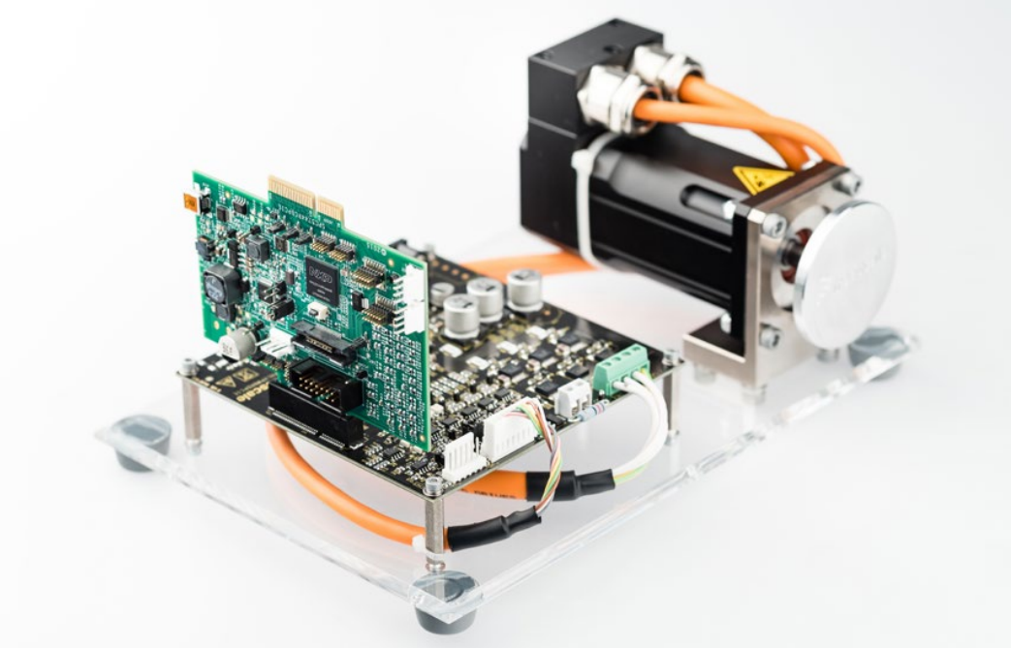
CONTENTS
Background
QP: Active Set
高阶矩阵求逆
Goldschmidt除法

Slide 3
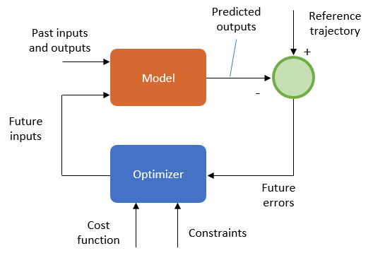
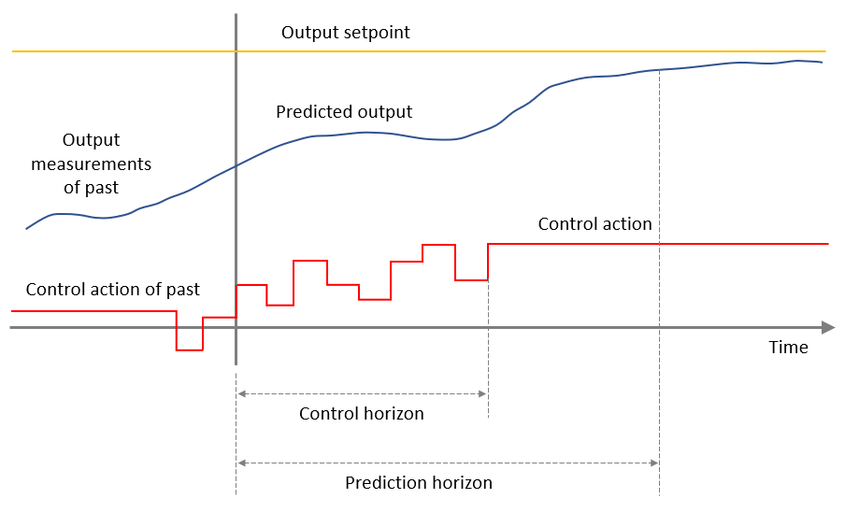
模型预测控制
PID：
采用简单反馈控制策略，控制性能有限，且调节系数多依赖于工程经验，在系统参数敏感或调节不当时，微小扰动可能导致系统产生剧烈响应甚至不稳定。
MPC：
具有明确的优化目标，具有处理约束的能力，适合处理复杂约束问题，具备一定的鲁棒性和自适应性。

Slide 4
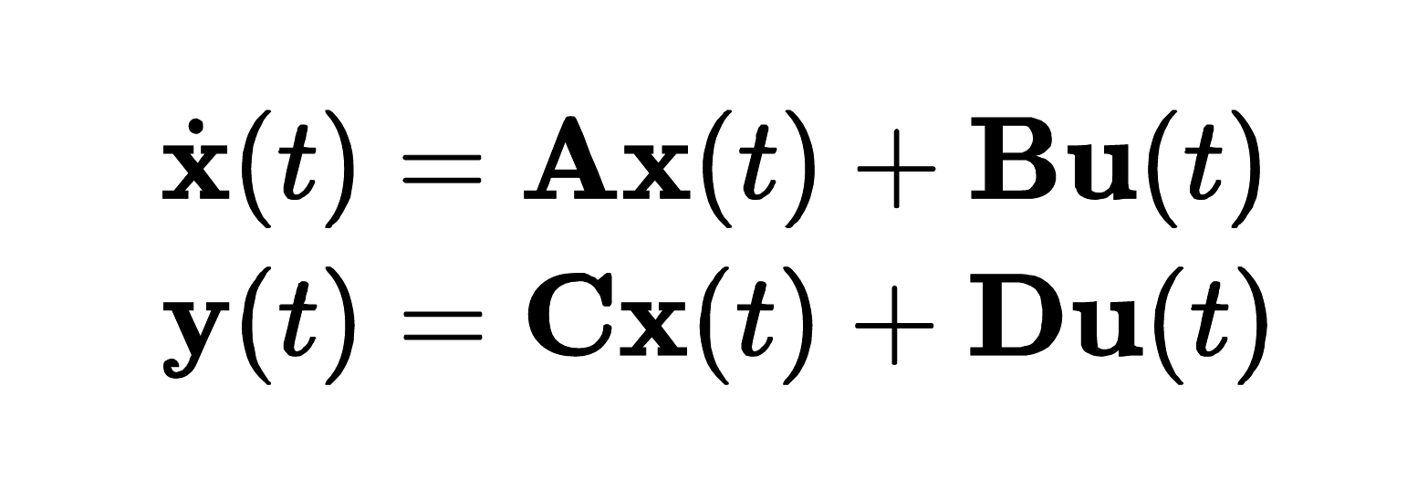
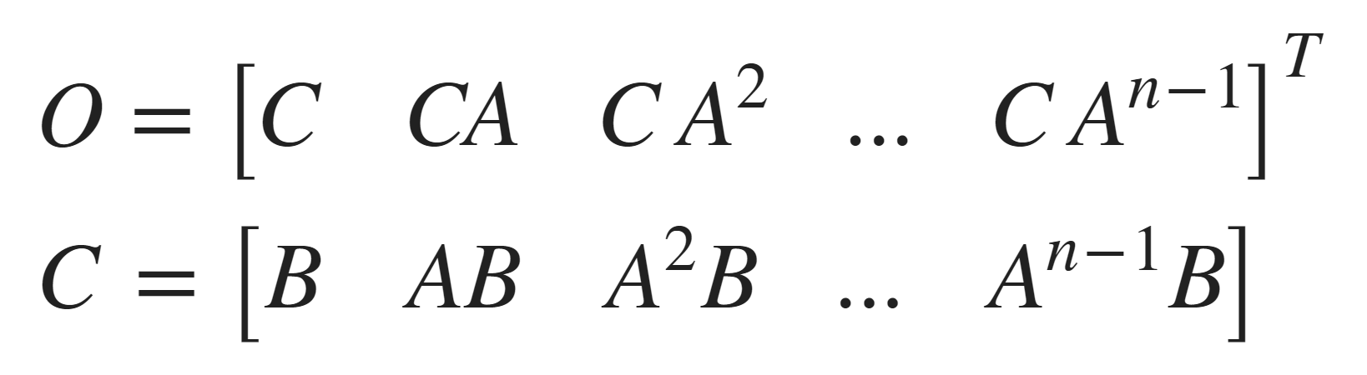
模型预测控制
最小化预测时域内系统输出与参考信号之间的误差，提高控制精度并确保系统紧密跟踪目标。同时限制控制输入的变化幅度，以避免执行器频繁且剧烈的动作，从而延长设备寿命并降低能耗。

Slide 5
QP: KKT
拉格朗日函数
一阶最优条件
原始可行性
对偶可行性
互补松弛性

Slide 6
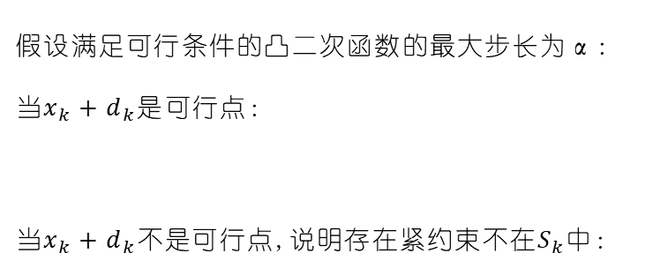
QP: Active Set
假设满足可行条件的凸二次函数的最大步长为α：
当$x_{k}+d_{k}$是可行点：
当$x_{k}+d_{k}不是$可行点,说明存在紧约束不在$S_{k}$中：

Slide 7
QP: Active Set
通过计算等式约束最优解得到不等式约束最优解
有效集思想：
从一个初始可行点出发；
构建当前的有效集（包括所有等式约束和当前紧的不等式约束）；
将有效集内的约束视为等式，求解相应的 KKT 子问题；
若解的拉格朗日乘子中存在负值，表示移除该约束可降低目标函数值，因此将其从有效集中删除；
若所有乘子非负，则按当前方向移动，若途中遇到新的紧束缚约束，则将其加入有效集；
重复迭代，直到满足 KKT 最优性条件。

Slide 8
谢谢观看

